Slide 1
企业网站设计篇
项目5 用户注册页面
Web前端开发与项目实践

Slide 2
项目5 用户注册页面
任务 5-1 表单基本概念
任务 5-2 表单控件
任务 5-3 表单样式设计
任务 5-4~5-5 企业网站首页

Slide 3
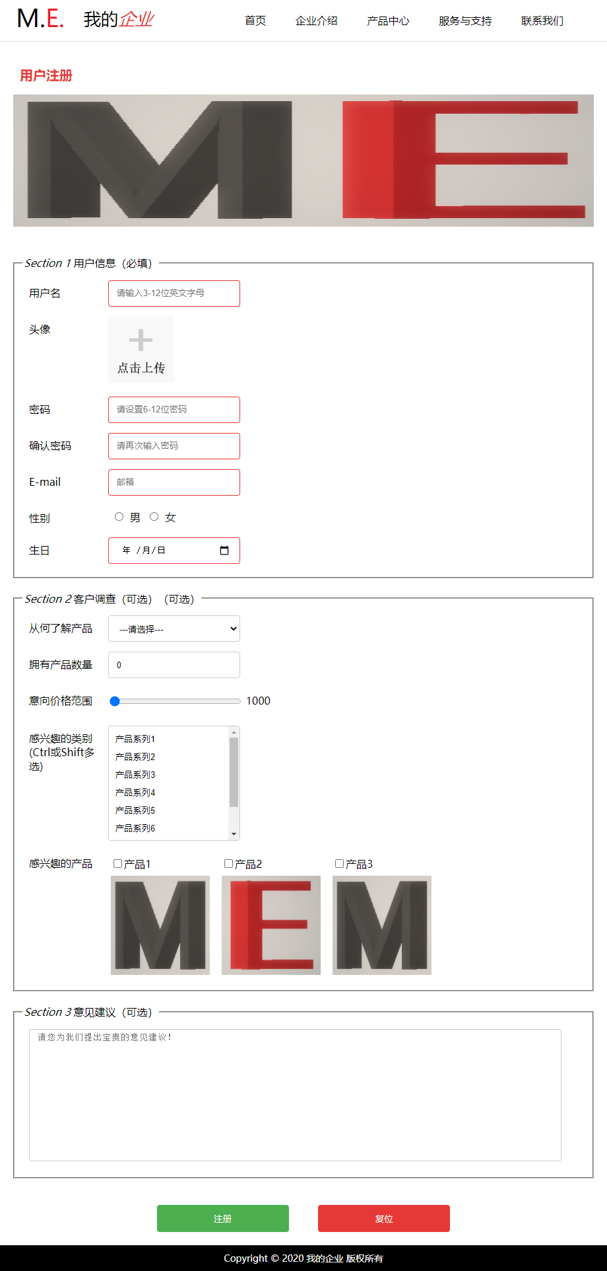
项目5 用户注册页面
本项目将介绍如何制作企业网站的用户注册页面
主要用到HTML表单元素
主要知识点
  表单控件
  表单样式

Slide 4
任务 5-1 表单基本概念
什么是表单
Web网页重要的组成部分
表单构成
  控件（Controls）（例如文本框、按钮、复选框等）
  控件对应的标签（Label）
  用来修饰表单的其他普通HTML元素
  用户访问网页时通过表单可以与页面或后台服务器进行交互

Slide 5
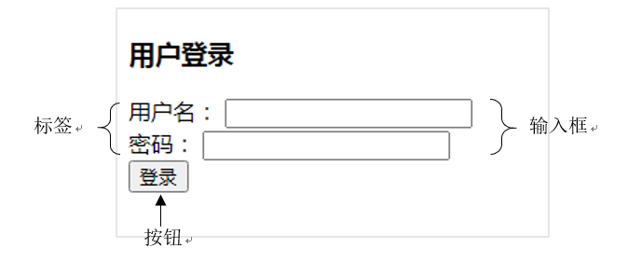
任务 5-1 表单基本概念
什么是表单
用户登录表单

Slide 6
任务 5-1 表单基本概念
构建表单
1、使用<form>元素构建一个表单
1 2 | <form method="get" action="/login"> </form>
属性值 | 说明
action | 规定表单提交到的地址（URL）
method | 规定提交表单时所用的HTTP方法，主要指get、post等方法，默认为get
target | 规定在提交表单之后，在哪里显示响应信息，包括_self、_blank、_parent和_top，默认为_self
enctype | 规定method为post时的内容格式（MIME Types），主要包括application/x-www-form-urlencoded和multipart/form-data，前者是默认值
novalidate | 规定提交表单时不需要验证，使用布尔值代表，默认false

Slide 7
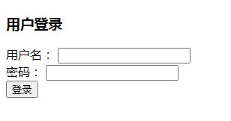
任务 5-1 表单基本概念
构建表单
2、在表单中按需添加所需的表单控件
1 2 3 4 5 6 7 8 9 10 11 12 | <form method="get" action="/login"> <h3>用户登录</h3> <div> <label for="username">用户名：</label> <input id="username" name="username" type="text" required> </div> <div> <label for="pwd">密码：</label> <input id="pwd" name="pwd" type="password"> </div> <button type="submit">登录</button> </form>
标签
输入框
按钮

Slide 8
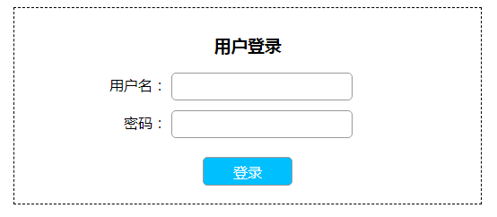
任务 5-1 表单基本概念
表单样式
3、为表单添加样式

Slide 9
任务 5-1 表单基本概念
表单样式
3、为表单添加样式
<style>
form {
margin: 0 auto; /* 使得元素居中 */
padding: 10px;
width: 500px;
border: 1px dashed black; /* 增加边框 */
}
h3 { text-align: center; }
form div {
margin: 10px 0 10px 60px;
height: 2em;
}
label {
display: inline-block; /* 使得标签内部具有块元素特性 */
width: 100px;
text-align: right; /* 文字右对齐*/
}
input {
padding: 0;
height: 90%;
width: 200px;
border: 1px solid #999;
border-radius: 5px; /* 边框圆角 */
}
button {
margin-left: 200px;
height: 2em;
width: 100px;
border: 1px solid #999;
border-radius: 5px;
background-color: deepskyblue;
font-size: 1em;
color: white;
}
</style>

Slide 10
任务5-2 表单控件
<input>控件元素
多种的不同类型的控件的集合
<input>控件除支持HTML全局属性之外，还具有数量较多的专有属性
<input name="控件名称" type=”类型” >

Slide 11
任务5-2 表单控件
<input>控件元素
type属性
类别 | type类型
单行文本框 | text
 | search
 | password
 | email
 | url
 | tel
选框 | radio
 | checkbox
按钮 | button
 | reset
 | submit
 | image
类别 | type类型
文件 | file
日期时间 | date
 | datetime-local
 | month
 | week
 | time
数值、范围 | number
 | range
其他 | hidden
 | color

Slide 12
任务5-2 表单控件
<input>控件元素
其他属性
属性名称 | 可设置type | 说明
name | 所有 | 表单控件名称，提交表单时以名字/值对的形式提交
value | 所有 | 表单控件值，提交表单时以名字/值对的形式提交
autocomplete | 除按钮和hidden | 表单自动填充功能
autofocus | 所有 | 页面加载时自动聚焦到此表单控件
disabled | 所有 | 禁用控件，无法复制或修改控件的输入值或获取焦点
readonly | 单行文本框、数值、时间日期 | 只读模式
form | 所有 | 将控件和一个form元素联系在一起
required | 除按钮和hidden | 控件的值不能为空
list | 除按钮和hidden | 自动填充选项的<datalist>控件的id值
pattern | 单行文本框 | 通过模式（pattern）自定义验证来匹配有效的value
placeholder | 单行文本框、数值 | 当控件value为空时，控件中显示的提示文字

Slide 13
任务5-2 表单控件
<input>控件元素
其他属性
属性名称 | 可设置type | 说明
size | 单行文本框 | 控件的大小（字符长度）
minlength | 所有 | 表单控件名称，提交表单时以名字/值对的形式提交
maxlength | 所有 | 表单控件值，提交表单时以名字/值对的形式提交
dirname | 除按钮和hidden | 表单自动填充功能
checked | 所有 | 页面加载时自动聚焦到此表单控件
min | 所有 | 禁用控件，无法复制或修改控件的输入值或获取焦点
max | 单行文本框、数值、时间日期 | 只读模式
step | 所有 | 将控件和一个form元素联系在一起
multiple | 除按钮和hidden | 控件的值不能为空
accept | 除按钮和hidden | 自动填充选项的<datalist>控件的id值
capture | 单行文本框 | 通过模式（pattern）自定义验证来匹配有效的value

Slide 14
任务5-2 表单控件
<input>控件元素
其他属性
属性名称 | 可设置type | 说明
formaction | image，submit | 用于提交表单的URL，将覆盖<form>对应的属性值
formenctype | image，submit | 表单提交时的编码方式，将覆盖<form>对应属性
formmethod | image，submit | 表单提交的HTTP方法，将覆盖<form>对应属性
formnovalidate | image，submit | 表单提交时绕过验证，将覆盖<form>对应属性
formtarget | image，submit | 表单提交的浏览上下文，将覆盖<form>对应的属性值
height | image | 和<img>的height属性相同，设置图片高度
src | image | 和<img>的src属性相同，设置图像资源地址
width | image | 和<img>的width属性相同，设置图片宽度
alt | image | 和<img>的alt属性相同，设置图片替换文字

Slide 15
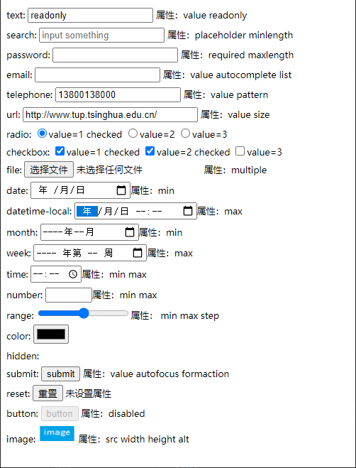
任务5-2 表单控件
例5-1
详见代码
（1）不同浏览器对各控件的表现形式和支持程度不一致，在使用时需要考虑兼容性。
（2）不同控件的可设置属性不完全一致。
（3）<input>中name属性尤为重要。如果不填写相关内容，则提交到的服务器将无法获取数据。对于单选框和多选框，如果不填写或者与同组选项的值不一致会导致选中提交表单后获得不到预期的结果。

Slide 16
任务5-2 表单控件
<textarea>控件元素
多行文本输入框控件
大小可调
适合输入大段文本
<textarea>控件除支持HTML全局属性之外，还具有专有属性
<textarea name="控件名称" cols="行数" rows="列数">默认内容</textarea>

Slide 17
任务5-2 表单控件
<textarea>控件元素
属性名称 |  | 说明
name |  | 表单控件名称，提交表单时以名字/值对的形式提交
cols |  | 规定文本区内的可见宽度（列数）
rows |  | 规定文本区内的可见高度（行数）
disabled |  | 禁用控件，不可复制、修改控件的值或获取焦点
readonly |  | 只读模式
autocomplete |  | 是否使用浏览器的记忆功能自动填充文本，on或off
autofocus |  | 规定在页面加载后文本区域自动获得焦点
required |  | 控件的值不能为空
placeholder |  | 当控件value为空时，控件显示的提示文字
minlength |  | 内容最小长度（最少字符数目）
maxlength |  | 内容的最大长度（最多字符数目）

Slide 18
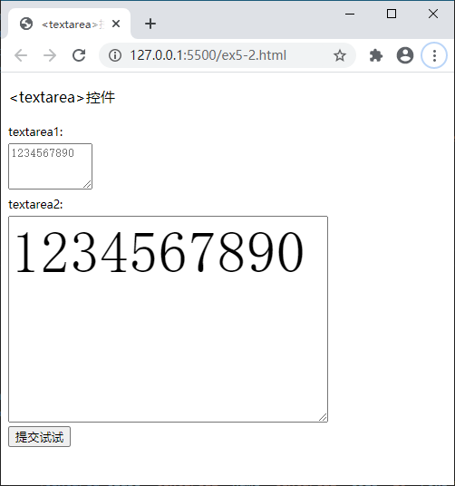
任务5-2 盒子模型进阶
例5-2
详见代码
（1）cols和rows属性会根据字符数量和字体大小来控制文本框大小
（2）般情况下，不建议使用cols和rows属性，而是通过CSS来控制<textarea>控件尺寸

Slide 19
任务5-2 表单控件
<button>控件元素
按钮控件
与type为button、submit、reset的<input>控件功能基本一致
与<input>的区别
  <button>标签需要成对出现，而不是像<input>自闭合；
  <button>的按钮文字放置在标签对内，而<input>是通过设置value属性；
  由于上述原因，<button>控件更便于自定义样式
<button name="控件名称" type="按钮类型">按钮文字</button >

Slide 20
任务5-2 表单控件
<button>控件元素
属性名称 |  | 说明
name |  | 表单控件名称，提交表单时以名字/值对的形式提交
type |  | 按钮类型，与<input> button、submit、reset相同
disabled |  | 禁用控件，不可复制、修改控件的值或获取焦点
value |  | 与按钮名称一起成为key/value对，提交时作为参数被提交
form |  | 将控件和一个form元素联系在一起
autocomplete |  | 是否使用浏览器的记忆功能自动填充文本，on或off
autofocus |  | 规定在页面加载后文本区域自动获得焦点
formaction |  | 用于提交表单的URL，可以覆盖<form>对应的属性值
formenctype |  | 表单数据提交时的编码方式，可以覆盖<form>对应的属性值
formmethod |  | 用于表单提交的HTTP方法，可以覆盖<form>对应的属性值
formnovalidate |  | 提交表单时绕过表单验证，可以覆盖<form>对应的属性值
formtarget |  | 表单提交的浏览上下文，可以覆盖<form>对应的属性值

Slide 21
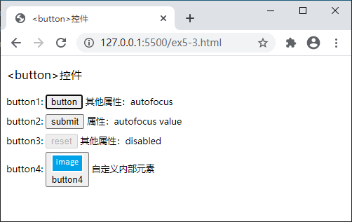
任务5-2 盒子模型进阶
例5-3
详见代码
<label>button4:
<button name="button4" type="button">
<img src="img/image_button.png">
<div>button4</div>
</button>
自定义内部元素
</label>

Slide 22
任务5-2 表单控件
<select>、<option>、<optgroup>、<datalist>控件元素
下拉菜单
实现的方式
  <select>方式
  <input>和<datalist>配合实现

Slide 23
任务5-2 表单控件
<select>、<option>、<optgroup>、<datalist>控件元素
<select>方式
  <select>是下拉菜单项的容器，默认属性设置下只显示当前选中的选项
  <option>作为下拉菜单的选项可以设置多个，可以实现单选或多选
  使用<optgroup>对多个<option>进行分组，方便用户选择
<select name="控件名称" > <optgroup label="分组名称"> <option value="值">选项显示文字</option> …… </optgroup> …… </select>

Slide 24
任务5-2 表单控件
<select>、<option>、<optgroup>、<datalist>控件元素
<select>方式
<select>属性
属性名称 |  | 说明
name |  | 表单控件名称，提交表单时以名字/值对的形式提交
disabled |  | 表单控件是否被禁用
multiple |  | 启用多选。设置多选后控件会变为一个可以滚动的列表框
size |  | 设置可见行数，控件变为一个可以滚动的列表框，通常配合multiple使用
form |  | 将控件和一个form元素联系在一起
autocomplete |  | 是否使用浏览器的记忆功能自动填充文本，on或off
autofocus |  | 规定在页面加载后文本区域自动获得焦点
required |  | 存在此属性表示必填或者提交表单前须校验

Slide 25
任务5-2 表单控件
<select>、<option>、<optgroup>、<datalist>控件元素
<select>方式
<option>属性
属性名称 | 说明
disabled | 选项是否被禁用
label | 选项组的名字，菜单中将会显示设置的文字，必须设置这个属性
selected | 选项是否初始时就被选中，如设置multiple则可以有多个选项设置该属性
value | 选项被选中时提交给表单的值，如果不设置则元素内的文本将被提交
<optgroup>属性
属性名称 | 说明
disabled | 分组下的所有选项是否被禁用
label | 选项组的名字，菜单中将会显示设置的文字，必须设置这个属性

Slide 26
任务5-2 表单控件
<select>、<option>、<optgroup>、<datalist>控件元素
<datalist>方式
  <datalist>控件是一个HTML5新增元素
  作为一个独立的选项容器，通过<input>控件的list属性绑定
  <datalist>控件的id属性用于建立与<input>之间的绑定关系
  一个<datalist>可以被不同的<input>控件绑定
  <datalist>控件内部可以包含多个<option>选项
1、<input>控件默认允许输入文字，所以从<datalist>选择选项后可以在<input>中修改
2、在<input>中直接输入文字，<datalist>将会根据输入的文字过滤不符合条件的选项
<input name="控件名称" type="单行文本框控件类型" list="datalist id"> <datalist id="控件id"> <option value="选项值"></option> …… </datalist>

Slide 27
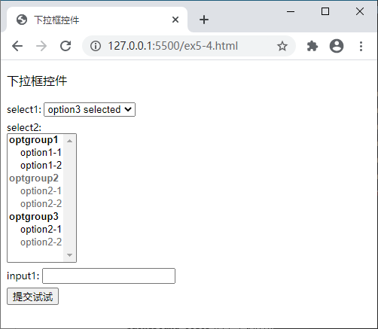
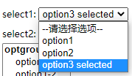
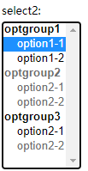
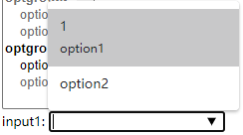
任务5-2 表单控件
例5-4
详见代码

Slide 28
任务5-2 表单控件
<progress>、<meter>控件
<progress>
  <progress>控件用于表示进度
  两种状态
    不确定进度：来回滚动
    确定进度：通过计算value/max得到当前的进度情况
属性名称 |  | 说明
value |  | 表示当前进度的值，如果缺少值，则进度处于不确定状态，进度条将来回滚动
max |  | 最大值，通过value和max确定进度条显示的效果

Slide 29
任务5-2 表单控件
<progress>、<meter>控件
<meter>
  <progress>控件表示已知范围内的标量，或小数，例如表示磁盘空间用量
  value、high、low、max、min、optimum六个属性可以用来表达不同的度量情况
  最优区域默认为绿色，次优区域为黄色，较差区域为红色
属性名称 |  | 说明
form |  | 元素所属的一个或多个表单
value |  | 度量的当前值，必须设置。如缺少max和min，value需要在[0,1]范围
max |  | 度量的最大值，缺省值为0
min |  | 度量的最小值，缺省值为1
optimum |  | 最优值，缺省时默认为max和min的中间值
high |  | value被视作高值的边界，缺省值等于max
low |  | value被视作低值的边界，缺省值等于min

Slide 30
任务5-2 表单控件
<progress>、<meter>控件
<meter>
三种不同的区域划分方式如下：
（1）optimum<=low
[min,low]称为最优区域，[low,high]称为次优区域，[high,max]称为更差区域；
（2）optimum=>high
与（1）相反，[high,max]称为最优区域，[low,high]称为次优区域，[min,low]称为更差区域；
（3）low<optimum<high
[low,high]称为最优区域，其余范围都称为次优区域，没有更差区域。

Slide 31
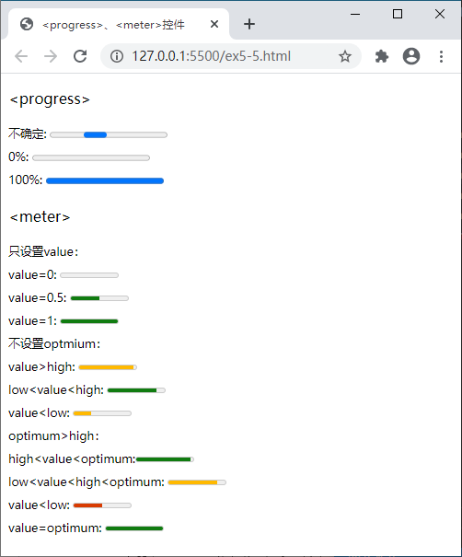
任务5-2 盒子模型进阶
例5-5
详见代码
<progress>、<meter>两者在外观上比较相似，<meter>看上去就像<progress>，但是在实际使用时不建议混用，尤其不建议将<meter>当作进度条来使用

Slide 32
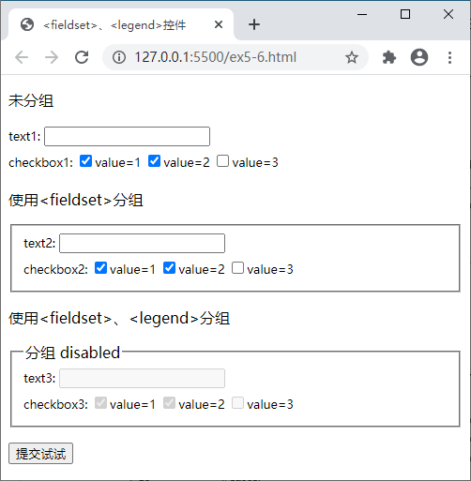
任务5-2 表单控件
<fieldset>、<legend>控件
<fieldset>
  对表单中的元素（包括控件、标签和普通元素）进行分组
  本身并不用于与用户直接进行交互
  <fieldset>可以添加最多一个<legend>元素作为分组的标题
属性名称 |  | 说明
name |  | 分组名称，与<legend>标题无关，不会显示在界面
form |  | 将控件和一个form元素联系在一起
disabled |  | 分组内的控件是否全部被禁用
例5-6

Slide 33
任务5-3 表单样式设计
表单布局方式
为什么
需要为表单进行布局？
增加样式
使得表单控件和标签在显示时呈现给用户较为整齐美观的效果

Slide 34
任务5-3 表单样式设计
表单布局方式
表格布局
优点
缺点
整齐划一
逻辑顺序打乱
布局简便
不利于搜索引擎抓取信息
不利于后期维护修改
元素较多时，文档结构过于复杂
适用场景
数据表格、表单等结构明确的局部界面

Slide 35
任务5-3 表单样式设计
表单布局方式
DIV布局
泛指使用HTML元素（主要指<div>元素）和CSS样式实现布局
流式布局、浮动布局、定位布局
CSS3的弹性布局、网格布局
与表格布局的区别
  <div>元素本身没有附加样式或功能
  可以根据页面布局需求，利用CSS实现各种自定义样式
  甚至能够实现表格元素样式

Slide 36
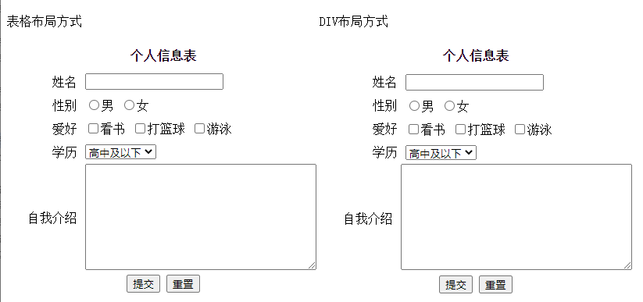
任务5-2 盒子模型进阶
例5-7
详见代码
使用表格布局或者DIV布局能实现相同样式
使用DIV布局时，通常需要添加CSS样式来对齐标签和控件
可以考虑使用下面方式实现：
（1）使用margin、padding和text-align实现对齐；
（2）使用CSS3新增的flex布局属性实现对齐。

Slide 37
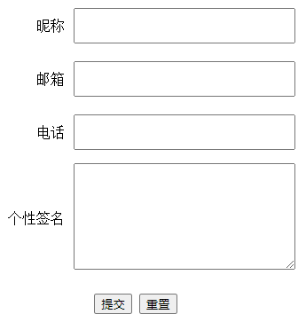
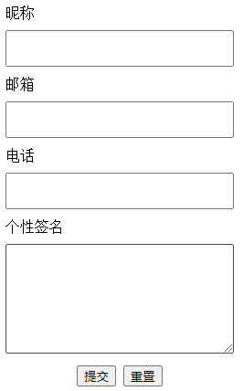
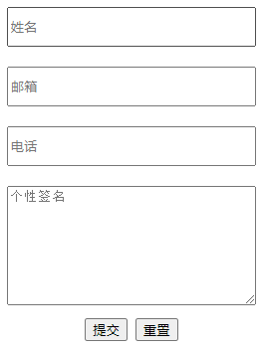
任务5-3 表单样式设计
常用表单设计方案
左右设计方案
上下设计方案
无标签设计方案
左侧布置标签、右侧布置控件
适合用于大部分场景
标签和控件分为两行
上方布置标签、下方布置控件
适用界面宽度较窄的场景
取消标签，利用表单控件的placeholder属性，将文字移到控件内显示
适合手机端界面

Slide 38
任务5-3 表单样式设计
统一控件尺寸
为何需要统一空间尺寸
表单控件类型繁多，不同控件的默认样式不尽相同
控件的尺寸直接影响页面的整齐
调整尺寸的手段
控件属性
例如<input>的length属性、<select>的size属性、<textarea>的cols、rows属性
CSS样式
例如width、height属性
经过实践发现，给不同类型的控件设置相同的值后，控件尺寸并不完全一致。

Slide 39
任务5-3 表单样式设计
例5-9
<style>
……
input, select, textarea{
width: 200px;
height: 30px; /* 设置相同的高和高 */
}
</style>
<form method="get" action="/submit.html" >
……
<div><input name="input" type="text" placeholder="单行文本框"></div>
<div><select name="select">
<option>下拉菜单</option>
<option>下拉菜单选项</option>
</select></div>
<div><textarea name="Signature">多行文本框</textarea></div>
</form>
观察运行结果，存在什么问题？

Slide 40
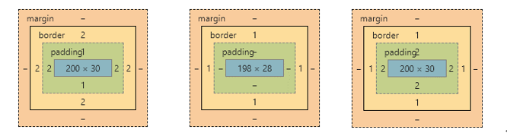
任务5-3 表单样式设计
例5-9
input, select, textarea{
width: 200px;
height: 30px; /* 设置相同的高和高 */
}
对应的实际尺寸

Slide 41
任务5-3 表单样式设计
统一控件尺寸
统一尺寸的途径
（1）对不同的控件设置不同的尺寸
需要了解每种控件尺寸的差别，实施起来较为复杂，这是在CSS3之前唯一可行的方案；
（2）使用CSS3新增的box-sizing属性
让需要统一尺寸的控件使用相同的尺寸计算方法

Slide 42
任务5-3 表单样式设计
统一控件尺寸
统一尺寸的途径
box-sizing ： content-box | border-box ;
content-box
浏览器默认的计算方式，也是W3C定义的盒子模型尺寸的计算方式
宽度和高度分别等于内容区域的宽度和高度
border-box
IE浏览器的计算方式，宽度等于左右边框、左右内边距和内容区域宽度三者之和，高度等于顶部底部边框、顶部底部内边距和内容区域宽度三者之和
实际上，表单中只有<input>中type为text、email、tel等单行文本框以及<textarea>文本框遵循了W3C盒子模型，其他控件尺寸依旧使用IE盒子模型计算

Slide 43
任务5-3 表单样式设计
例5-9（续）
<style>
……
input, select, textarea{
width: 200px;
height: 30px; /* 设置相同的高和高 */
box-sizing: border-box;
}
</style>
<form method="get" action="/submit.html" >
……
<div><input name="input" type="text" placeholder="单行文本框"></div>
<div><select name="select">
<option>下拉菜单</option>
<option>下拉菜单选项</option>
</select></div>
<div><textarea name="Signature">多行文本框</textarea></div>
</form>
再次观察运行结果

Slide 44
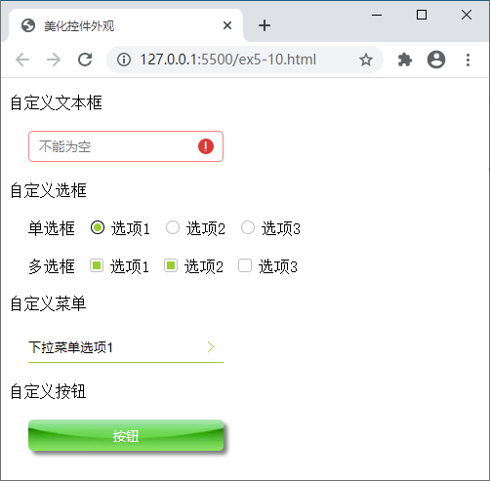
任务5-3 表单样式设计
美化控件外观
为什么需要美化
不同的浏览器样式不同
默认的样式并不美观
如何美化
通过设置CSS样式，重新定义控件的外观
一方面统一不同浏览器的浏览效果
另一方面可以美化控件，提升用户交互体验
例5-10

Slide 45
任务5-4~任务5-5
页面分析
企业用户注册页面按页面功能区域
从顶部到底部分割为4个模块
①导航
②巨幕
③表单
④页脚
具体实现请对照书本学习

